Slide 1
14
10
18
16
3
16
11
16
12
6
1
15

Slide 2
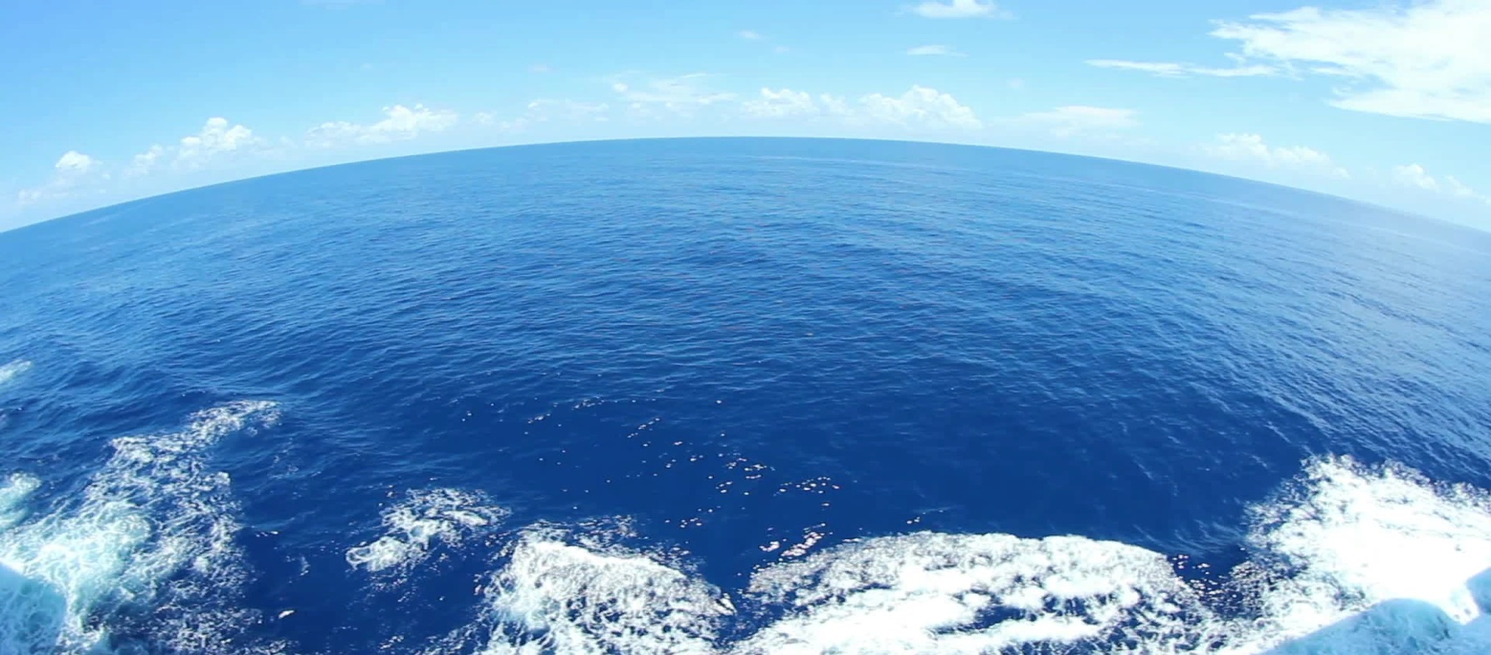
М
И
Р
О
В
О
Й
О
К
Е
А
Н

Slide 3
Цель:
углубление знаний о понятии Мировой океан,
знакомство с водной оболочкой Земли,
осмысление понятий «Мировой океан», «море», «залив», «пролив».

Slide 4
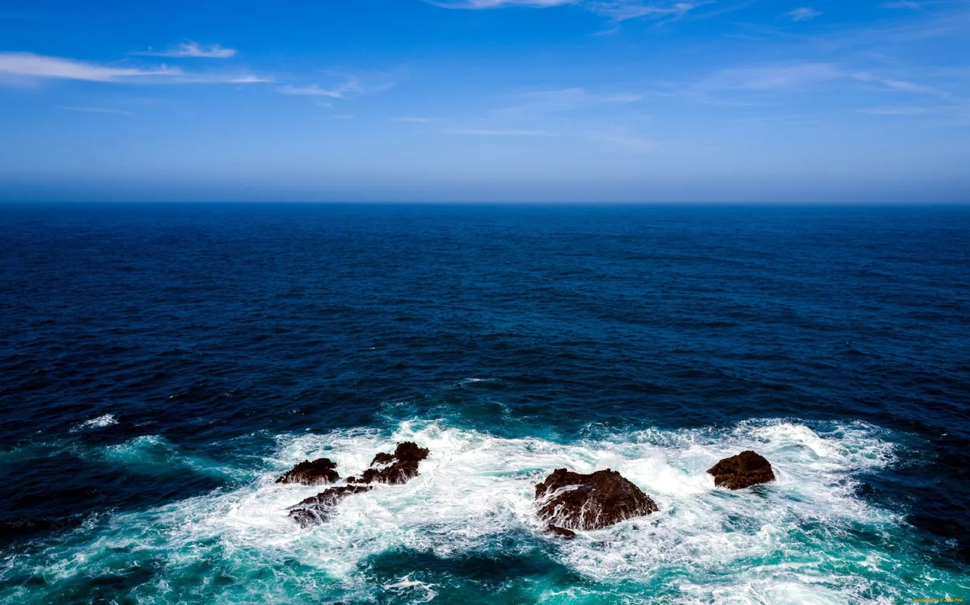
ОКЕАНЫ
Тихий
Атлантический
Индийский
Северный Ледовитый

Slide 5
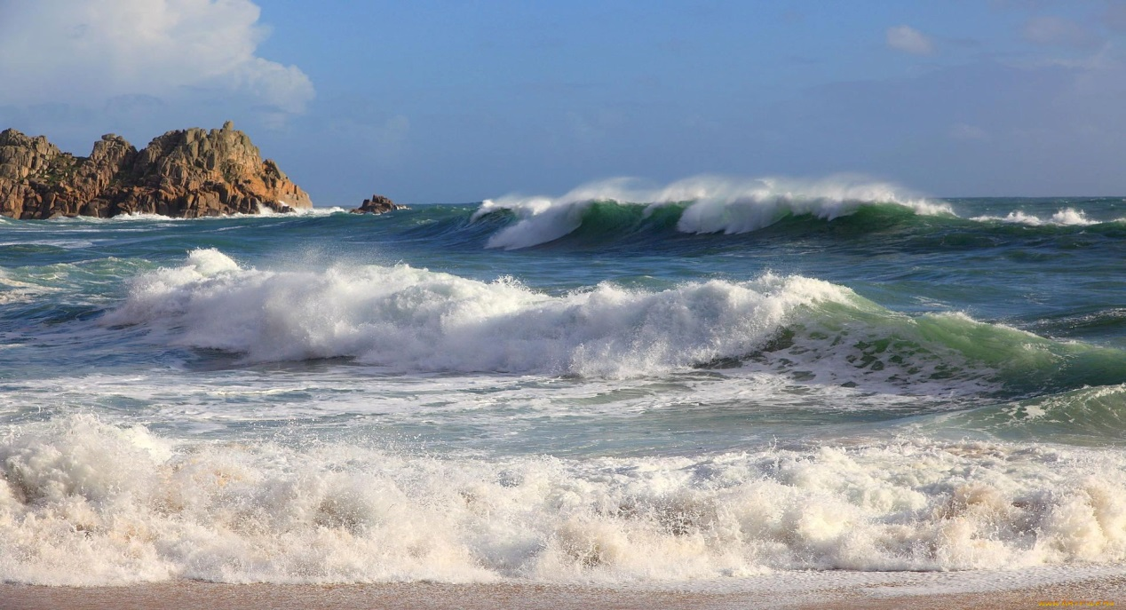
План описания океана
1. Название океана, площадь.
2. С какими океанами связан?
3. Какие материки омывает?

Slide 6
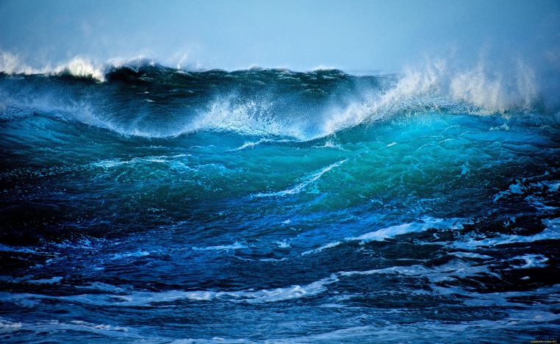
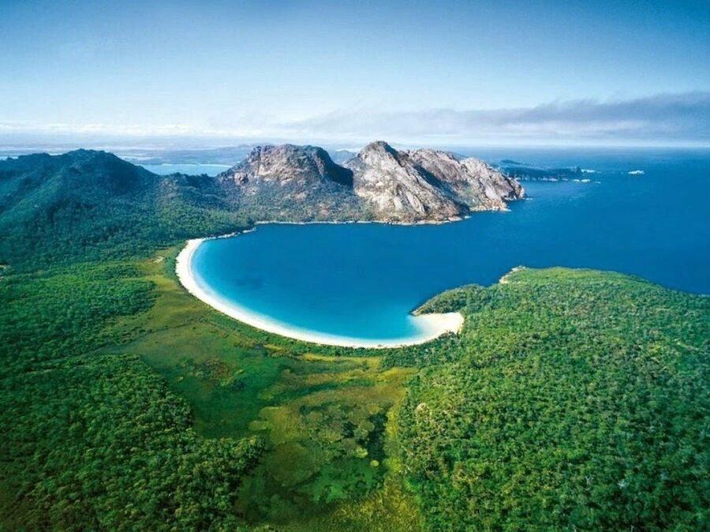
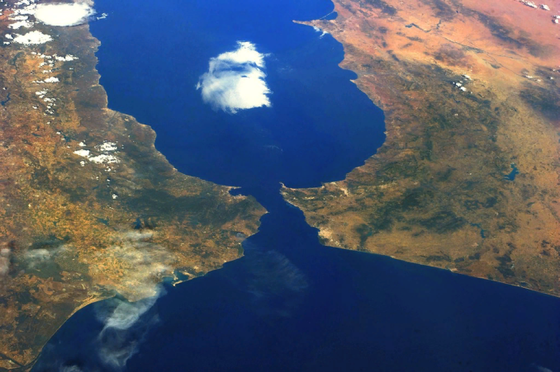
Части океана
Море
Залив
Пролив

Slide 7
План описания части океана
1. Определение (для морей указать, чем внутренне отличается от окраинного).
2. Примеры объектов.
3. Найти и показать на карте.

Slide 8
Домашнее задание
Параграф 27 читать
Подписать на контурной карте части океанов выделенные в тексте на стр.92

